Slide 1
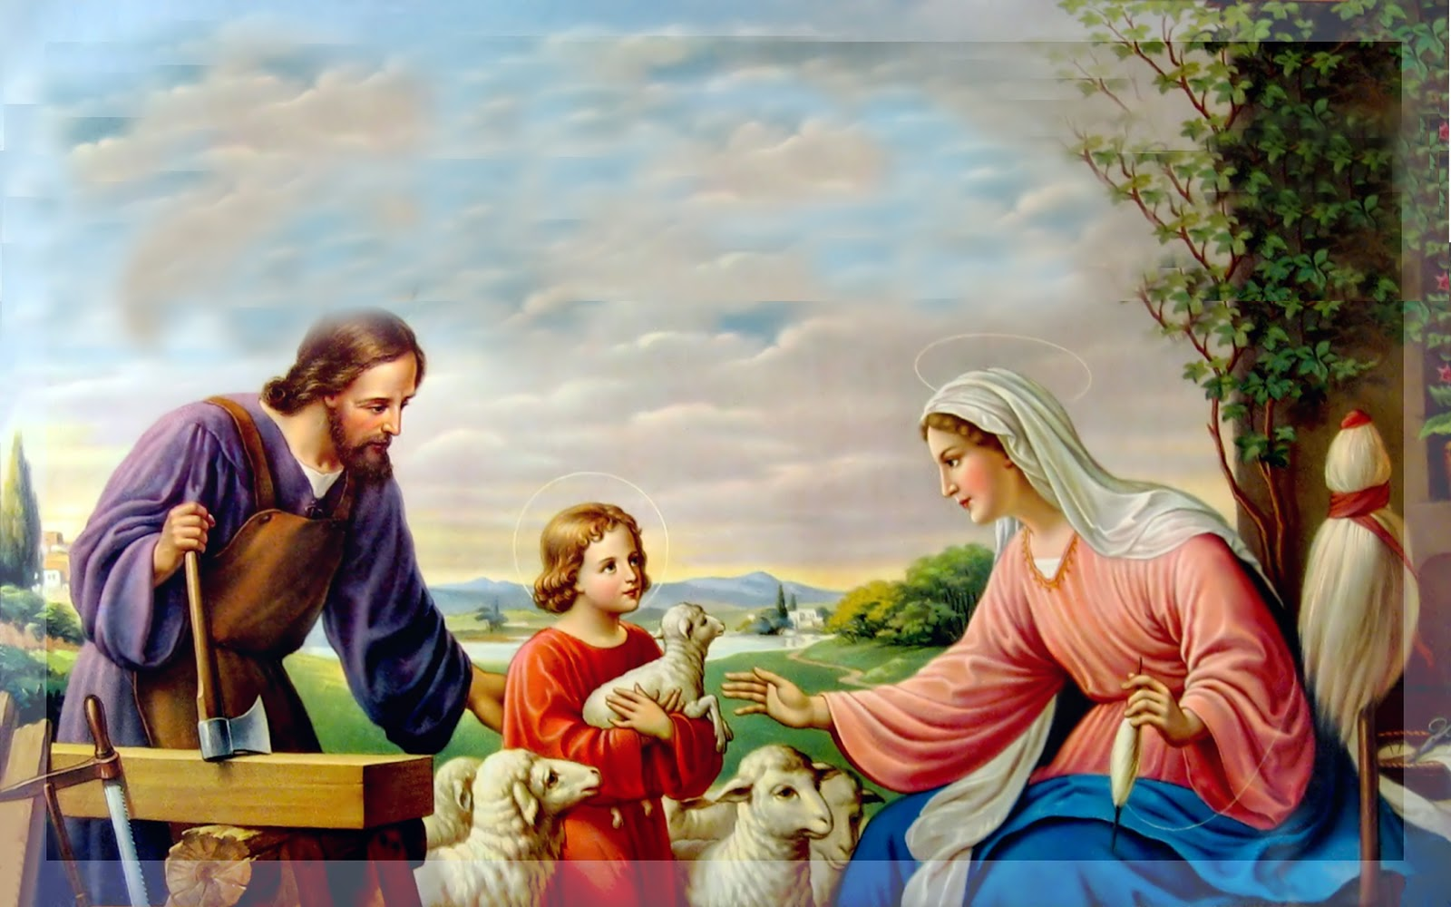
LỄ KÍNH THÁNH GIA - C

Slide 2
HÂN HOAN MUÔN LỜI

Slide 3
1. Hân hoan muôn lời mừng kính Thánh Gia, phúc ân dư đầy tình yêu thắm tươi chan hòa. Cuộc đời dương thế tuyệt vời, gương lành phúc đức để danh thơm thiên thu.

Slide 4
ĐK: Dâng lên Chúa lời tạ ơn, đã ban cho nhân loại chính Con yêu của Ngài. Mẹ Ma-ri-a và Thánh Giu-se nên Thánh Gia suối nguồn ơn cứu độ.

Slide 5
2. Bao la ân tình đời sống Thánh Gia, dẫu trong âm thầm mà nên mẫu gương mọi nhà. Nhọc nhằn lao tác cùng xẻ chia đời nhân thế với tin yêu phó thác.

Slide 6
ĐK: Dâng lên Chúa lời tạ ơn, đã ban cho nhân loại chính Con yêu của Ngài. Mẹ Ma-ri-a và Thánh Giu-se nên Thánh Gia suối nguồn ơn cứu độ.

Slide 7
3. Vui trong chiêm niệm đời sống hiến dâng, Thánh Gia kêu mời tình yêu trắng trong vẹn toàn. Đường đời gian khó trải qua lao nhọc, tân toan hưởng phúc lộc vinh quang.

Slide 8
ĐK: Dâng lên Chúa lời tạ ơn, đã ban cho nhân loại chính Con yêu của Ngài. Mẹ Ma-ri-a và Thánh Giu-se nên Thánh Gia suối nguồn ơn cứu độ.

Slide 9
LỄ KÍNH THÁNH GIA - C

Slide 10
ĐÁP CA
ĐC: Ôi lậy Chúa, phúc thay người ở trong thánh điện

Slide 11
LỄ KÍNH THÁNH GIA - C

Slide 12
ALLELUIA
Lạy Chúa, xin mở lòng chúng con, để chúng con biết lắng nghe lời Con Chúa phán dậy.

Slide 13
LỄ KÍNH THÁNH GIA - C

Slide 14
TÂM TÌNH HÒA BÌNH 1
Lm. Mi Trầm

Slide 15
1. Từ đồng xa mục đồng tiến về hang đá dâng lên hơi ấm bò lừa lễ dâng hơi ấm bò lừa. Trời hừng đông bừng lên ánh sáng hy vọng, Ngôi Hai giáng sinh giữa đồng làm người đỗi mới muôn lòng

Slide 16
ĐK: Với bánh rượu con dâng Ngài này đây tấm lòng thành kính.Với bánh rượu con dâng Ngài này đây tâm tình hòa bình.

Slide 17
2.Từ miền đông Ba Vua quyết tìm lẽ sống Bê-lem dâng Chúa Hài Đồng vàng hương cùng với mộc dược. Này đoàn con giờ đây dâng lên tâm tình tôn vinh Chúa thương muôn nghìn khổ hình dẫn tới thiên đường.

Slide 18
ĐK: Với bánh rượu con dâng Ngài này đây tấm lòng thành kính.Với bánh rượu con dâng Ngài này đây tâm tình hòa bình.

Slide 19
3. Dòng đời qua tin vui nở rộn lòng ta muôn dân muôn nước ca hòa dạt dào tình mến đậm đà. Nào về đây tình yêu nối kết đất trời. Ngôi Hai giáng sinh cứu đời cuộc đời bừng sáng tuyệt vời.

Slide 20
ĐK: Với bánh rượu con dâng Ngài này đây tấm lòng thành kính.Với bánh rượu con dâng Ngài này đây tâm tình hòa bình.

Slide 21
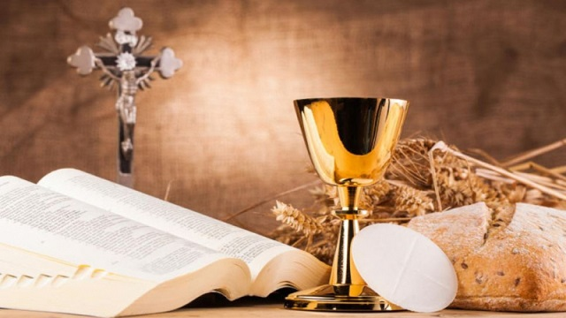

Slide 22
CAO CUNG LÊN
Nguyễn Khắc Xuyên – Lm. Hoài Đức

Slide 23
ÐK: Cao cung lên khúc nhạc thiên thần Chúa. Hòa trong làn gió nhè nhẹ vấn vương. Ôi linh thiêng lắng nghe thoang thoảng cung đàn, một đêm khuya vang, vẳng trong tuyết sương. Ðàn ơi, cứ rung những điệu réo rắt, hát khen Con Một Chúa Trời, rầy sinh xuống cõi đời. Hỡi người dương thế lặng nghe cung đàn, mau tìm cho tới, thờ kính Vua giáng trần.

Slide 24
1. Thôi hỡi trần gian im tiếng đi mà cung kính. Chúa Con sinh ra trong nắm cỏ máng lừa. Tuy Chúa là Vua muôn nước suy phục tôn kính. Chúa bỏ cõi trời sinh xuống trần đêm xưa.

Slide 25
ÐK: Cao cung lên khúc nhạc thiên thần Chúa. Hòa trong làn gió nhè nhẹ vấn vương. Ôi linh thiêng lắng nghe thoang thoảng cung đàn, một đêm khuya vang, vẳng trong tuyết sương. Ðàn ơi, cứ rung những điệu réo rắt, hát khen Con Một Chúa Trời, rầy sinh xuống cõi đời. Hỡi người dương thế lặng nghe cung đàn, mau tìm cho tới, thờ kính Vua giáng trần.

Slide 26
2. Thôi hỡi trần gian, bao tuyết sương cùng giá rét, cớ sao nỡ làm cho Chúa lạnh quá chừng ? Ôi Ðấng toàn năng xưa quá yêu người tha thiết, xuống chịu khổ hèn trong tuyết ngàn dặm sương.

Slide 27
ÐK: Cao cung lên khúc nhạc thiên thần Chúa. Hòa trong làn gió nhè nhẹ vấn vương. Ôi linh thiêng lắng nghe thoang thoảng cung đàn, một đêm khuya vang, vẳng trong tuyết sương. Ðàn ơi, cứ rung những điệu réo rắt, hát khen Con Một Chúa Trời, rầy sinh xuống cõi đời. Hỡi người dương thế lặng nghe cung đàn, mau tìm cho tới, thờ kính Vua giáng trần.

Slide 28
3. Thôi hỡi hồn tôi ghi nhớ trong hồn sâu thẳm. Chúa sinh đêm nay nên bé nhỏ khổ hèn. Tôi quyết từ nay yêu Chúa trong tình đằm thắm. Muốn để đền bù lại cõi đời bạc đen.

Slide 29
ÐK: Cao cung lên khúc nhạc thiên thần Chúa. Hòa trong làn gió nhè nhẹ vấn vương. Ôi linh thiêng lắng nghe thoang thoảng cung đàn, một đêm khuya vang, vẳng trong tuyết sương. Ðàn ơi, cứ rung những điệu réo rắt, hát khen Con Một Chúa Trời, rầy sinh xuống cõi đời. Hỡi người dương thế lặng nghe cung đàn, mau tìm cho tới, thờ kính Vua giáng trần.

Slide 31
MÙA ĐÔNG NĂM ẤY
Lm. Hoài Đức

Slide 32
1. Mùa đông năm ấy sao sáng soi cuối trời. Mùa đông năm ấy Con Chúa sinh xuống đời. Nhịp ca véo von bao thiên thần vang hát. Tôn thờ Ngôi Hai giáng sinh trần ai.

Slide 33
Con hợp với thiên thần hòa vang câu hát, con hợp với thiên thần hòa vang câu hát, mừng sinh nhật Chúa vinh quang, mừng sinh nhật Ðấng yêu đương. Sinh nhật từ ái sáng như công bình.

Slide 34
2. Mùa đông năm ấy vui tiếng ca nhịp nhàng. Mùa đông năm ấy theo ánh sao huy hoàng. Tìm hang Belem những mục đồng mau bước. Tôn thờ Ngôi Hai giáng sinh trần ai.

Slide 35
Con hợp với mục đồng cùng thờ lạy Chúa. Con hợp với mục đồng cùng thờ lạy Chúa. Mừng sinh nhật Ðấng Cứu Tinh. Mừng sinh nhật Ðấng uy linh. Sinh nhật, ngày Chúa xuống ơn thái bình.

Slide 36
3. Mùa đông năm ấy quên lắng lo ưu phiền. Mẹ Maria âu yếm cung kính nhìn. Nhìn Con mới sinh dâng tấm lòng kính mến. Tôn thờ Ngôi Hai giáng sinh trần ai.

Slide 37
Con hợp với Maria quỳ đây ngắm Chúa. Con hợp với Giuse quỳ đây ngắm Chúa. Mừng sinh nhật Chúa Ngôi Hai. Mừng sinh nhật Ðấng Thiên Sai. Sinh nhật một lễ đáng ghi muôn đời

Slide 38
LỄ KÍNH THÁNH GIA - C

Slide 39
HANG BÊ-LEM
Hải Linh & Minh Châu.

Slide 40
ÐK. Đêm đông mừng Chúa giáng sinh ra đời. Chúa sinh ra đời nằm trong hang đá nơi máng lừa. Trong hang Bê - lem ánh sáng tỏa lan tưng bừng. Nghe trên không trung tiếng hát Thiên thần vang lừng.

Slide 41
Ðàn hát (réo rắt tiếng hát). Xướng ca (dư âm vang xa). Ðây Chúa thiên tòa giáng sinh vì ta. Người hỡi (hãy kíp bước tới). Ðến xem (nơi hang Bê - lem). Ôi Chúa giáng sinh khó khăn thấp hèn.

Slide 42
1. Nửa đêm mừng Chúa giáng sinh ra chốn gian trần. Người đem ơn phúc xuống cho muôn dân lầm than. Nơi hang Bê - lem Thiên thần xướng ca. Thiên Chúa vinh danh chúng nhân an hòa.

Slide 43
ÐK. Đêm đông mừng Chúa giáng sinh ra đời. Chúa sinh ra đời nằm trong hang đá nơi máng lừa. Trong hang Bê - lem ánh sáng tỏa lan tưng bừng. Nghe trên không trung tiếng hát Thiên thần vang lừng.

Slide 44
Ðàn hát (réo rắt tiếng hát). Xướng ca (dư âm vang xa). Ðây Chúa thiên tòa giáng sinh vì ta. Người hỡi (hãy kíp bước tới). Ðến xem (nơi hang Bê - lem). Ôi Chúa giáng sinh khó khăn thấp hèn.

Slide 45
2. Nửa đêm mừng Chúa giáng sinh ra chốn gian trần. Người đem ơn phúc xuống cho muôn dân lầm than. Nơi hang Bê - lem chiên lừa thở hơi, tan giá đêm đông ấm thân Con Người

Slide 46
ÐK. Đêm đông mừng Chúa giáng sinh ra đời. Chúa sinh ra đời nằm trong hang đá nơi máng lừa. Trong hang Bê - lem ánh sáng tỏa lan tưng bừng. Nghe trên không trung tiếng hát Thiên thần vang lừng.

Slide 47
Ðàn hát (réo rắt tiếng hát). Xướng ca (dư âm vang xa). Ðây Chúa thiên tòa giáng sinh vì ta. Người hỡi (hãy kíp bước tới). Ðến xem (nơi hang Bê - lem). Ôi Chúa giáng sinh khó khăn thấp hèn.

Slide 48
3. Nửa đêm mừng Chúa giáng sinh ra chốn gian trần. Người đem ơn phúc xuống cho muôn dân lầm than. Nơi hang Bê - lem mục đồng xúm quanh, ca hát vang lừng mến yêu chân thành.

Slide 49
ÐK. Đêm đông mừng Chúa giáng sinh ra đời. Chúa sinh ra đời nằm trong hang đá nơi máng lừa. Trong hang Bê - lem ánh sáng tỏa lan tưng bừng. Nghe trên không trung tiếng hát Thiên thần vang lừng.

Slide 50
Ðàn hát (réo rắt tiếng hát). Xướng ca (dư âm vang xa). Ðây Chúa thiên tòa giáng sinh vì ta. Người hỡi (hãy kíp bước tới). Ðến xem (nơi hang Bê - lem). Ôi Chúa giáng sinh khó khăn thấp hèn.

Slide 51
4. Nửa đêm mừng Chúa giáng sinh ra chốn gian trần, Người đem ân phúc xuống cho muôn dân lầm than. Nơi hang Be-lem huy hoàng ánh sao, đưa lối Ba Vua phương Đông đến chầu.

Slide 52
ÐK. Đêm đông mừng Chúa giáng sinh ra đời. Chúa sinh ra đời nằm trong hang đá nơi máng lừa. Trong hang Bê - lem ánh sáng tỏa lan tưng bừng. Nghe trên không trung tiếng hát Thiên thần vang lừng.

Slide 53
Ðàn hát (réo rắt tiếng hát). Xướng ca (dư âm vang xa). Ðây Chúa thiên tòa giáng sinh vì ta. Người hỡi (hãy kíp bước tới). Ðến xem (nơi hang Bê - lem). Ôi Chúa giáng sinh khó khăn thấp hèn.

Slide 54
5. Nửa đêm mừng Chúa giáng sinh ra chốn gian trần. Người đem ơn phúc xuống cho muôn dân lầm than. Nơi hang Bê - lem ta quì thiết tha xin Chúa nhân hiền xuống ơn chan hòa.

Slide 55
ÐK. Đêm đông mừng Chúa giáng sinh ra đời. Chúa sinh ra đời nằm trong hang đá nơi máng lừa. Trong hang Bê - lem ánh sáng tỏa lan tưng bừng. Nghe trên không trung tiếng hát Thiên thần vang lừng.

Slide 56
Ðàn hát (réo rắt tiếng hát). Xướng ca (dư âm vang xa). Ðây Chúa thiên tòa giáng sinh vì ta. Người hỡi (hãy kíp bước tới). Ðến xem (nơi hang Bê - lem). Ôi Chúa giáng sinh khó khăn thấp hèn.

Slide 57
LỄ KÍNH THÁNH GIA - C

